Slide 1
АНКЕТИРОВАНИЕ РОДИТЕЛЕЙ
ФИО родителей, законных представителей.
Контактные телефоны по которым можно связаться.
Интересующие темы для проведения родительских собраний

Slide 2
РОДИТЕЛЬСКОЕ СОБРАНИЕ

Slide 3
«Сила мягкого спокойного слова так велика, что с нею не может сравниться никакое наказание»

Slide 4
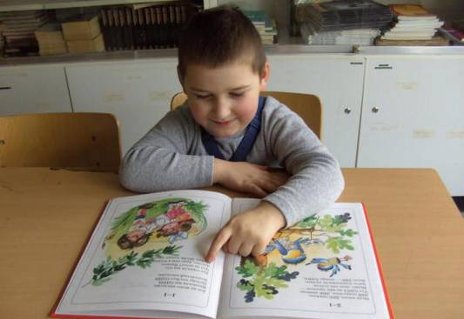
Учеба требует немало сил
Одни ученики схватывают все на лету, другие нет.
У одних сильно развита способность слушать, и они могут вполне хорошо воспринимать информацию на слух. У других же развито зрительное восприятие – материал при этом лучше усваивается при чтении.

Slide 5
Оказывается, более двух третей неуспевающих потенциально способны, но эти способности не получили развития по разным причинам.
Вероятно, одной из таких причин явилось неумение (а иногда и нежелание) вовремя оказать поддержку своему ребенку в учебной деятельности.
Успеваемость порой не соответствует уровню собственных возможностей учащегося.

Slide 6
Советы родителям:
Никогда не называйте ребенка бестолковым и т.п.
Хвалите ребенка за любой успех, пусть даже самый незначительный.
Ежедневно просматривайте без нареканий тетради, дневник,
спокойно попросите объяснения по тому или иному факту, а затем спросите, чем вы можете помочь.
Любите своего ребенка и вселяйте ежедневно в него уверенность.
Не ругайте, а учите!

Slide 7
ПРАВИЛО ПЕРВОЕ:
не бей лежачего.
“Двойка” - достаточное наказание, и не стоит дважды наказывать за одни и те же ошибки. Оценку своих знаний ребенок уже получил, и дома от своих родителей он ждет спокойной помощи, а не новых упреков.

Slide 8
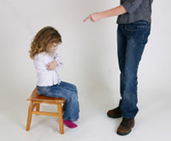
ПРАВИЛО ВТОРОЕ:
не более одного недостатка в минутку.
Чтобы избавить ребенка от недостатка, замечайте не более одного в минуту. Знайте меру. Иначе ваш ребенок просто “отключится”, перестанет реагировать на такие речи, станет нечувствительным к вашим оценкам.

Slide 9
ПРАВИЛО ТРЕТЬЕ:
за двумя зайцами погонишься...
Посоветуйтесь с ребенком и начните с ликвидации тех учебных трудностей, которые наиболее значимы для него самого. Здесь вы скорее встретите понимание и единодушие.

Slide 10
ПРАВИЛО ЧЕТВЁРТОЕ:
не скупитесь на похвалу.
Нет такого двоечника, которого не за что было бы похвалить. Выделить из потока неудач крошечный островок, соломинку, и у ребенка возникнет плацдарм, с которого можно вести наступление на незнание и неумение.

Slide 11
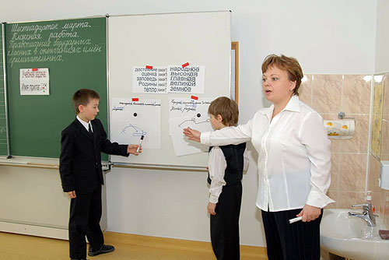
ПРАВИЛО ПЯТОЕ:
оценка должна сравнивать сегодняшние успехи ребенка с его собственными вчерашними неудачами.
Не надо сравнивать ребенка с успехами соседского. Ведь даже самый малый успех ребенка – это реальная победа над собой, и она должна быть замечена и оценена по заслугам.

Slide 12
ПРАВИЛО ШЕСТОЕ:
ставьте перед ребенком предельно конкретные цели.
Тогда он попытается их достигнуть. Не искушайте ребенка невыполненными целями, не толкайте его на путь заведомого вранья.

